Slide 1
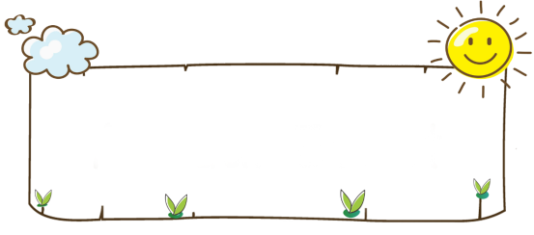
Bài 1:
Bài 1:
a) Viết số theo cách đọc
Năm trăm hai mươi lăm
525
Bảy trăm linh bảy
707
Bốn trăm bốn mươi tư
444
Một nghìn
1 000

Slide 2
Bài 1:
Bài 1:
b) Viết số, biết số đó gồm:
3 trăm, 5 chục và 7 đơn vị
357
1 trăm, 0 chục và 8 đơn vị
108
6 trăm, 6 chục và 6 đơn vị
666
8 trăm và 8 chục
880

Slide 3
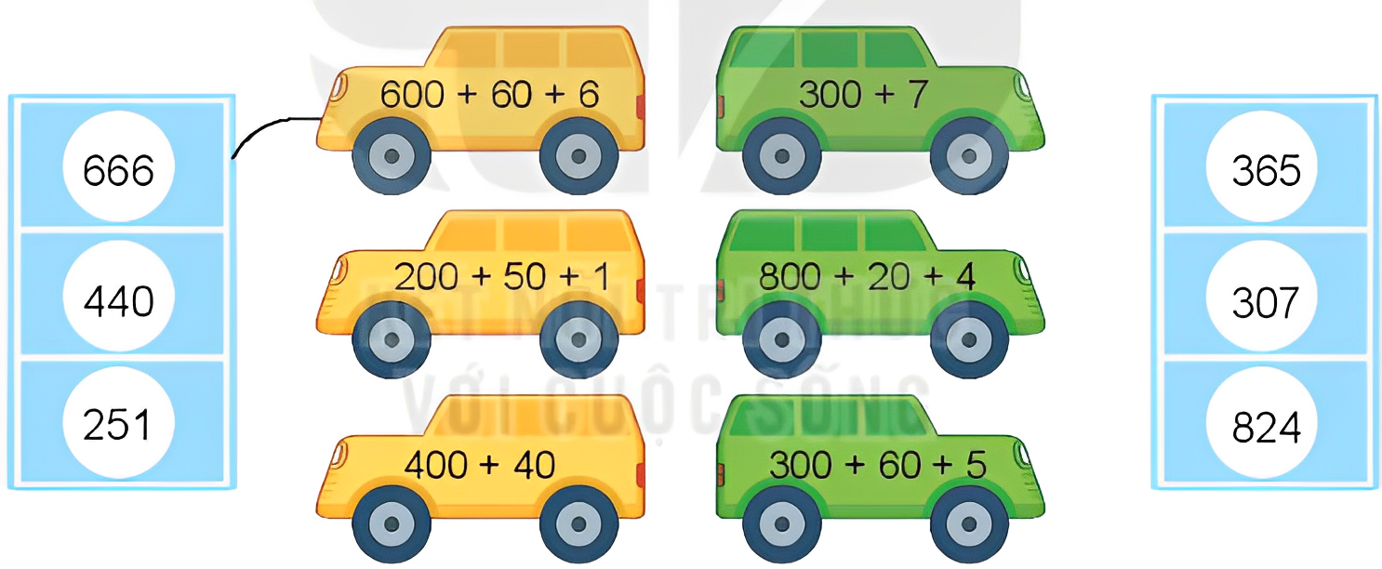
Bài 2:
Bài 2:
Mỗi số được viết thành tổng nào?

Slide 4
Bài 3:
Bài 3:
Số học sinh của Trường Thắng Lợi như sau:
Khối lớp | Một | Hai | Ba | Bốn | Năm
Số học sinh | 325 | 340 | 316 | 295 | 306
a) Viết số học sinh các khối lớp
Hai, Ba, Bốn và Năm theo thứ tự từ bé đến lớn.
b) Trong các khối lớp Một, Hai, Ba và Bốn.
+ Khối lớp nào có nhiều học sinh nhất?
+ Khối lớp nào có ít học sinh nhất?

Slide 5
Bài 4:
Bài 4:
Số?
Thừa số | 2 | 2 | 5 | 2 | 5 | 5 | 2
Thừa số | 5 | 6 | 9 | 3 | 10 | 7 | 10
Tích | 10 | ? | ? | ? | ? | ? | ?
12
45
6
50
35
20
Số bị chia | 10 | 16 | 30 | 8 | 35 | 40 | 50
Số chia | 2 | 2 | 5 | 2 | 5 | 5 | 5
Thương | 5 | ? | ? | ? | ? | ? | ?
8
6
4
7
8
10

Slide 6
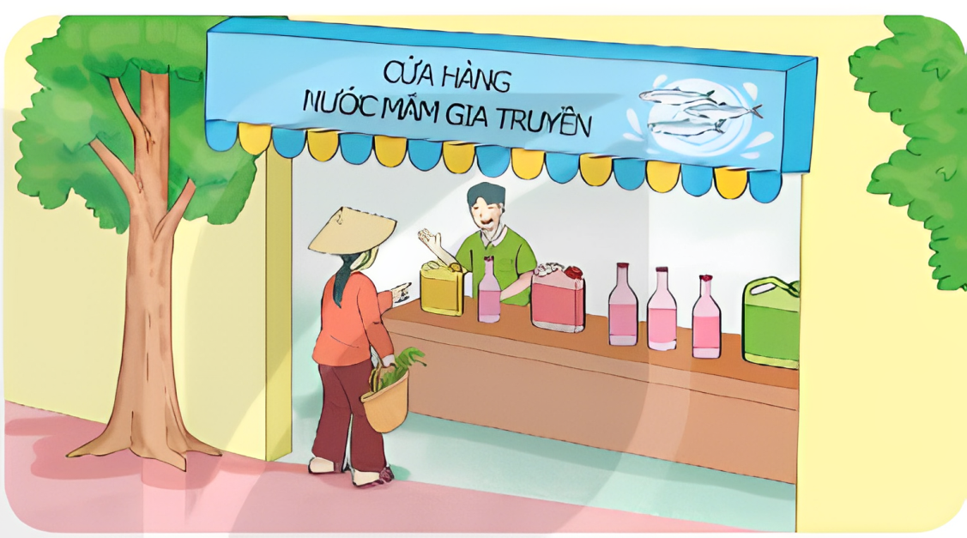


Bài 5:
Bài 5:
Bà Năm ra cửa hàng mua 5 chai nước mắm, mỗi chai 2 lít. Hỏi bà Năm đã mua bao nhiêu lít nước mắm?
Bà Năm đã mua số lít nước mắm là:
2 × 5 = 10 (lít)
Đáp số: 10 lít nước mắm

